Slide 1
Дипломная работа
Bank
созданная командой "SillySociety", для цифровой кафедры УГГУ 2023.

Slide 2
Команда
Состав и обязанности:
Чурцев Николай Владимирович - Работа с Датасетом + Работа с алгоритмами машинного обучения.
Константинов Андрей Андреевич - Работа с Датасетом + Гитхаб.
Мельников Андрей Алексеевич - Работа с Датасетом + Презентация.
Казанцев Леонид Сергеевич - Работа с Датасетом + Видео.
Гордеев Алексей Александрович - Работа с Датасетом + презентация.

Slide 3
Задача
Задача дипломной работы - это классификация клиентов банка. В этой работе мы классифицируем клиентов банка на основе взятия кредитов, если быть точнее, то на основе целей, для которых взят кредит. Из особенностей можно выделить то, что взятый датасет для работы был когда-то создан на основе реальных данных.

Slide 4
Решение Задачи
Для обучения модели были использованы следующие методы: метод опорных векторов (SVC), нелинейная классификация, деревья принятия решений, метод kNN (k-ближайших соседей). Соответственно, для выполнения всей работы были импортированы следующие библиотеки: pandas, seaborn, matplotlib.pyplot, plotly.express, numpy, iqr, StandardScaler, KMeans, train_test_split, StandardScaler, LabelEncoder, LogisticRegression, SVC, datasets, classification_report, DecisionTreeClassifier, graph_from_dot_data, export_graphviz, KNeighborsClassifier.

Slide 5
Данные
Данные датасет был создан крупной организацией и спустя время был выложен в общий доступ.

Slide 6
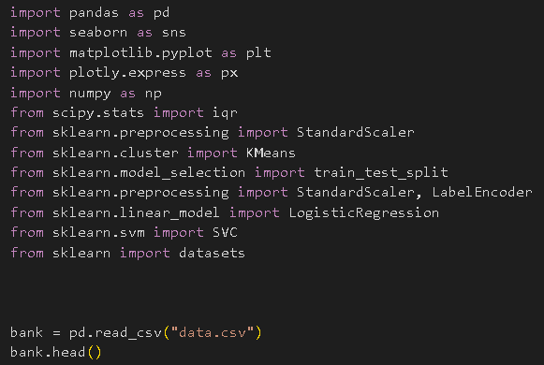
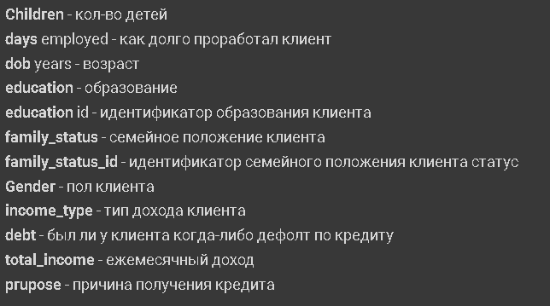
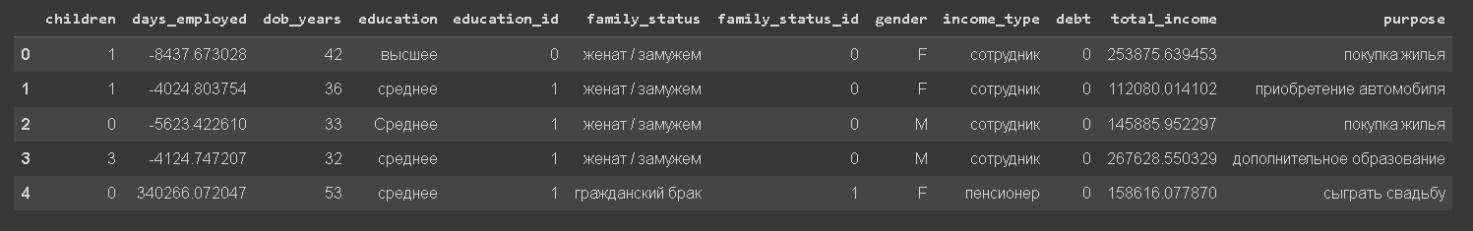
Ознакомление с датасетом

Slide 7
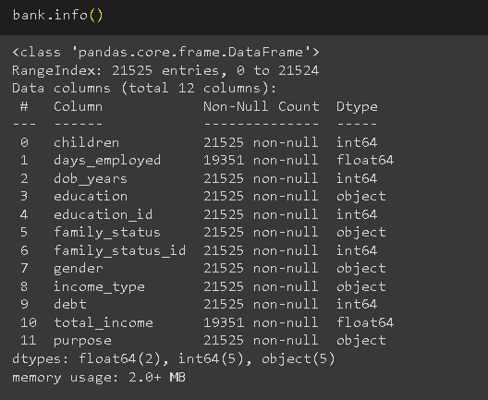
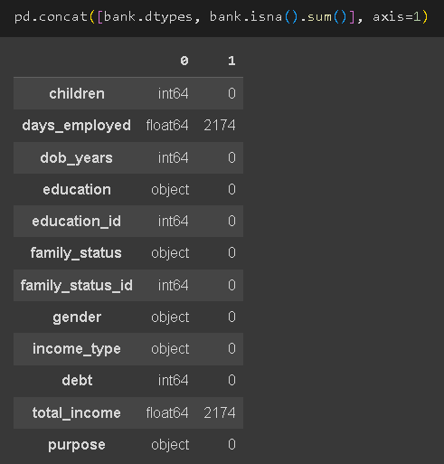
Ознакомление с датасетом

Slide 8
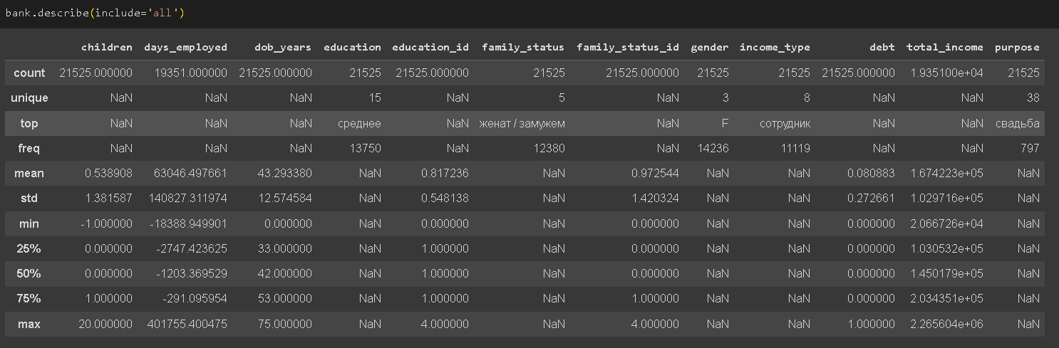
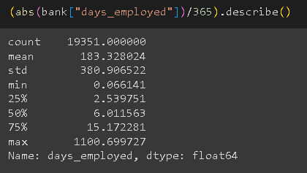
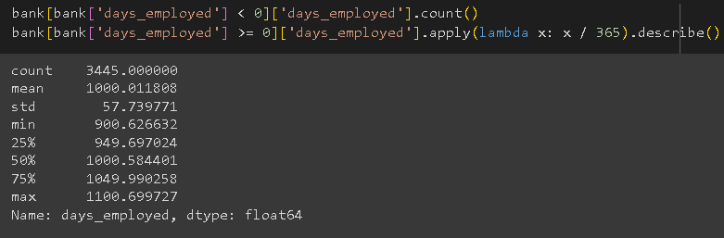
Ознакомление с датасетом

Slide 9

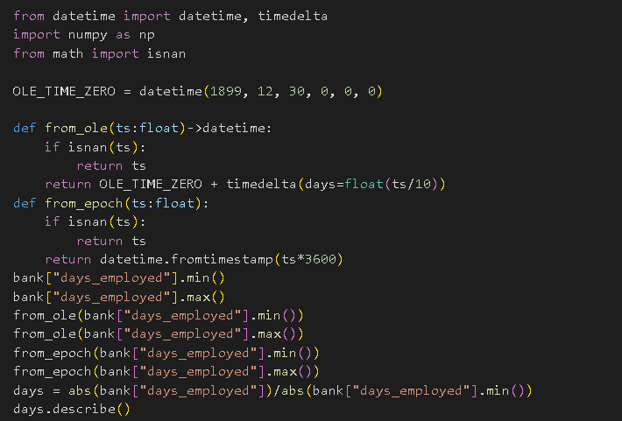
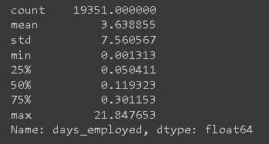
Ознакомление с датасетом

Slide 10
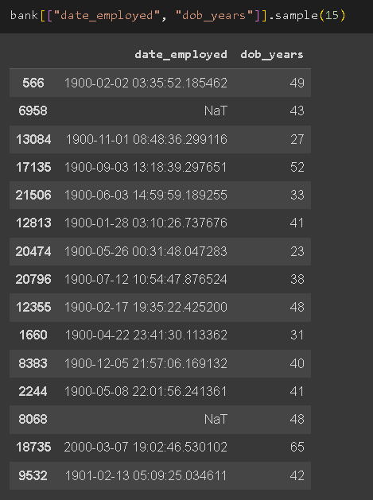
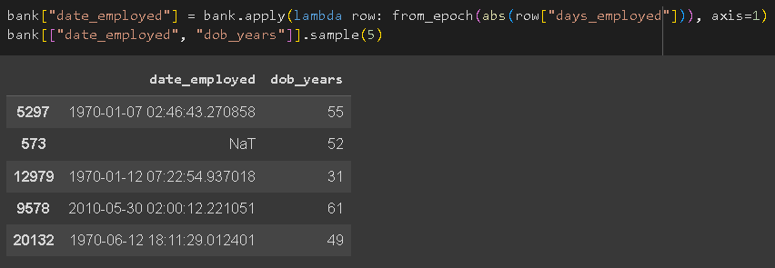
Ознакомление с датасетом

Slide 11
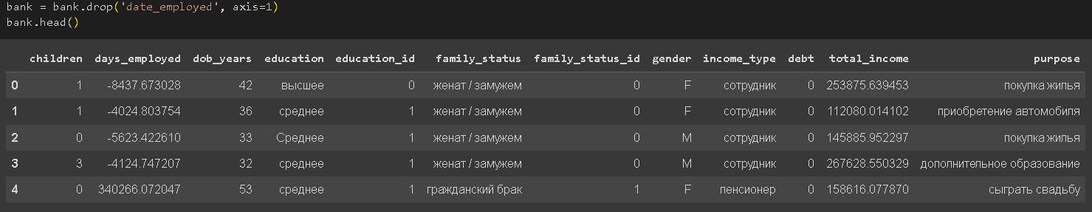
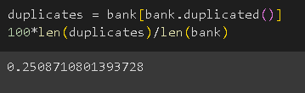
Ознакомление с датасетом

Slide 12
Итог ознакомления
пропущено около 10% данных в столбцах "days_employed", "income_type"
days_employed" - неверный столбец, он не может быть отрицательным, и у него неизвестная мера исчесления. Максимальное значение равно 401755, для дней это более 1100 лет.
в days_employed пропущено 2174 значения (10,1%)
нужно классифицировать данные
датасет содержит 54 (0,3%) повторяющихся строки
максимальное значение в столбце children равен -1, что является невозможным, а максимальное равно 20, что выглядит очень маловероятно
dob_years - min=0 а такое невозможно

Slide 13
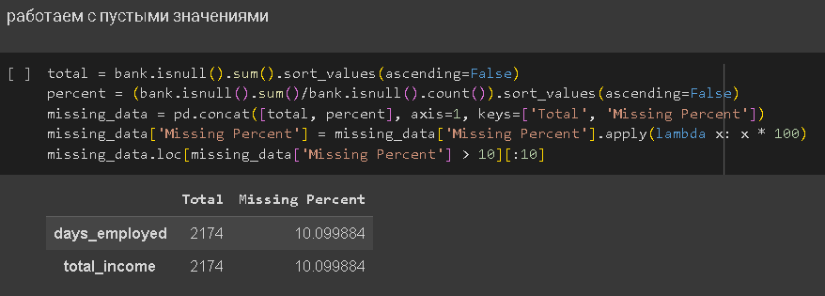
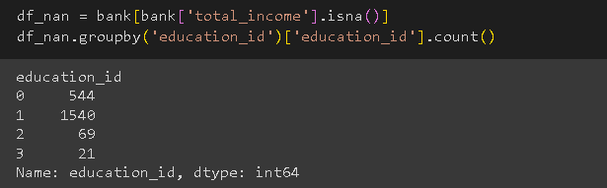
Предобработка датасета

Slide 14
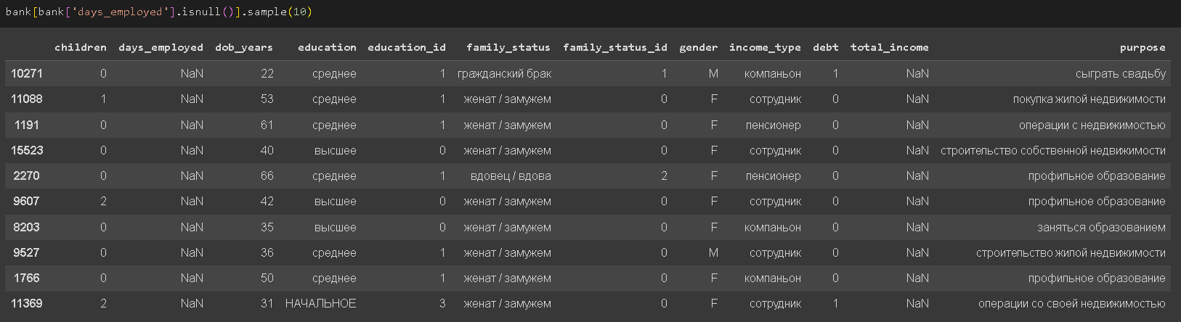
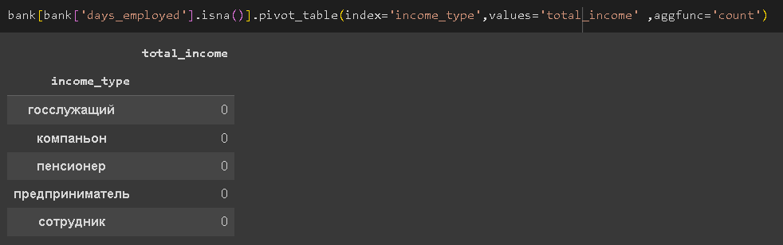
Предобработка датасета

Slide 15
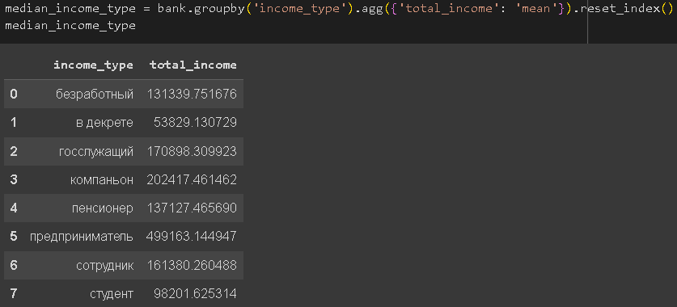
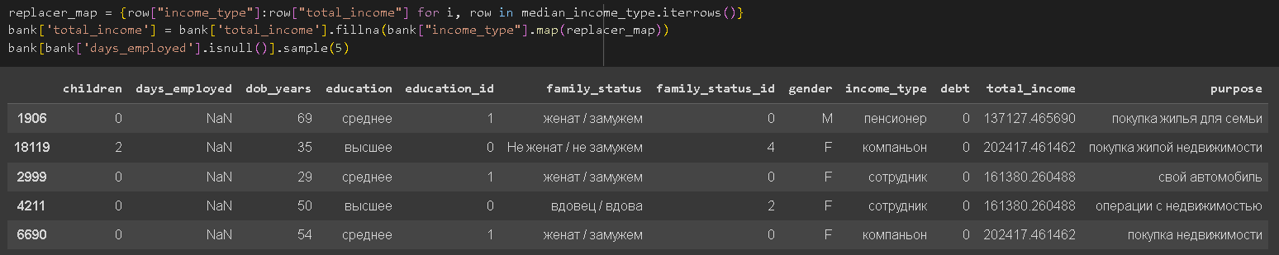
Предобработка датасета

Slide 16
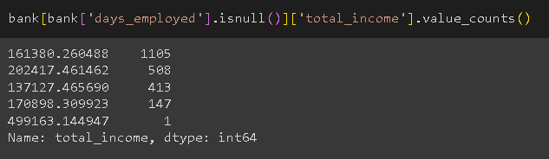
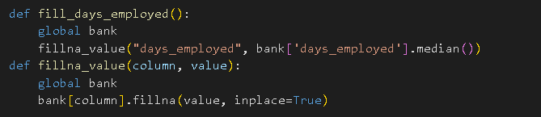
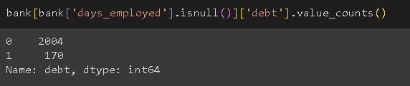
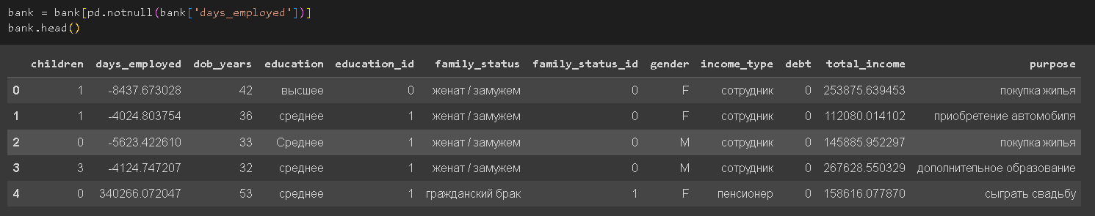
Предобработка датасета

Slide 17
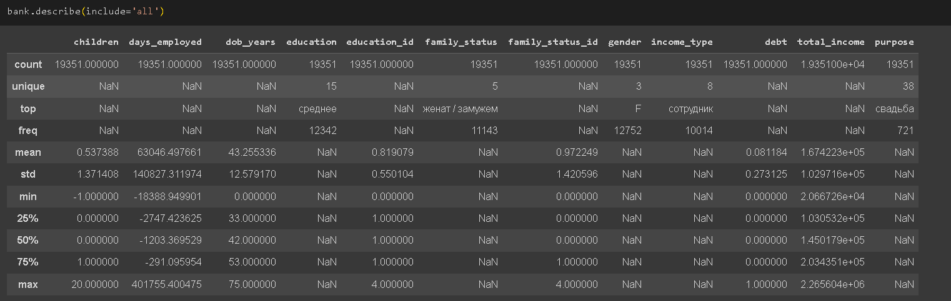
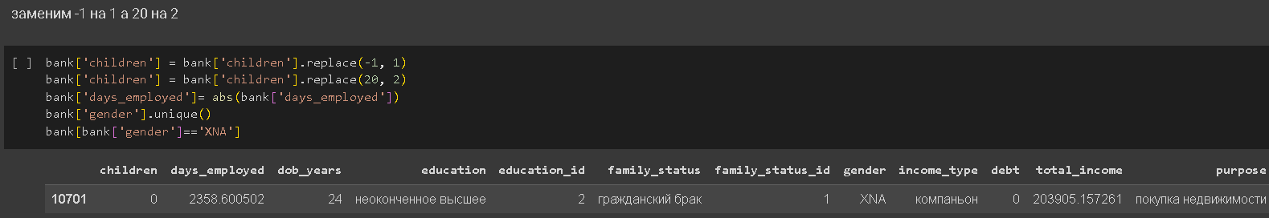
Предобработка датасета

Slide 18
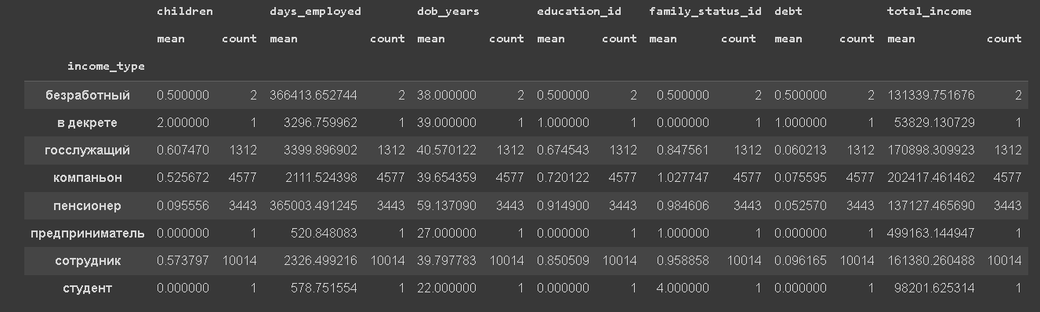
Предобработка датасета

Slide 19
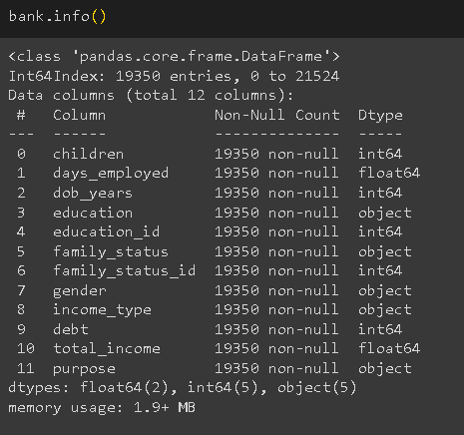
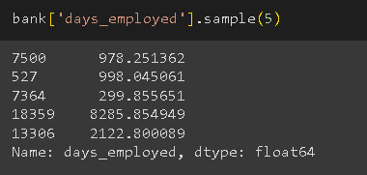
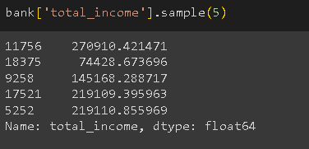
Замена типа данных

Slide 20


Замена типа данных

Slide 21
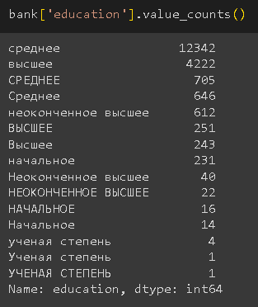
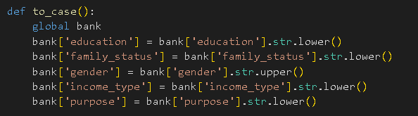

Обработка дубликатов

Slide 22
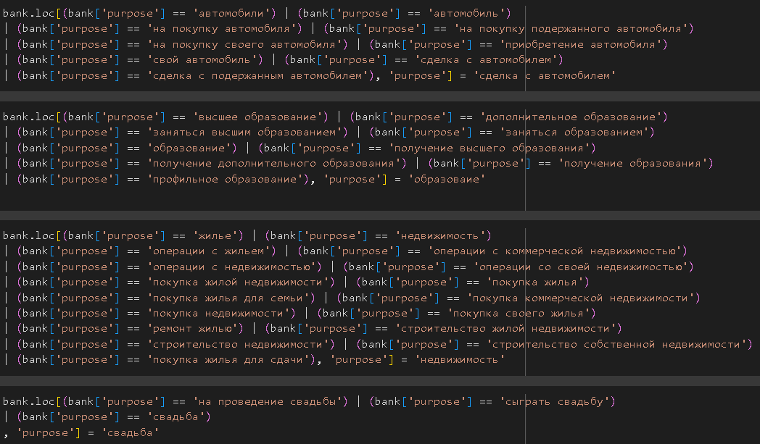
Обработка дубликатов

Slide 23
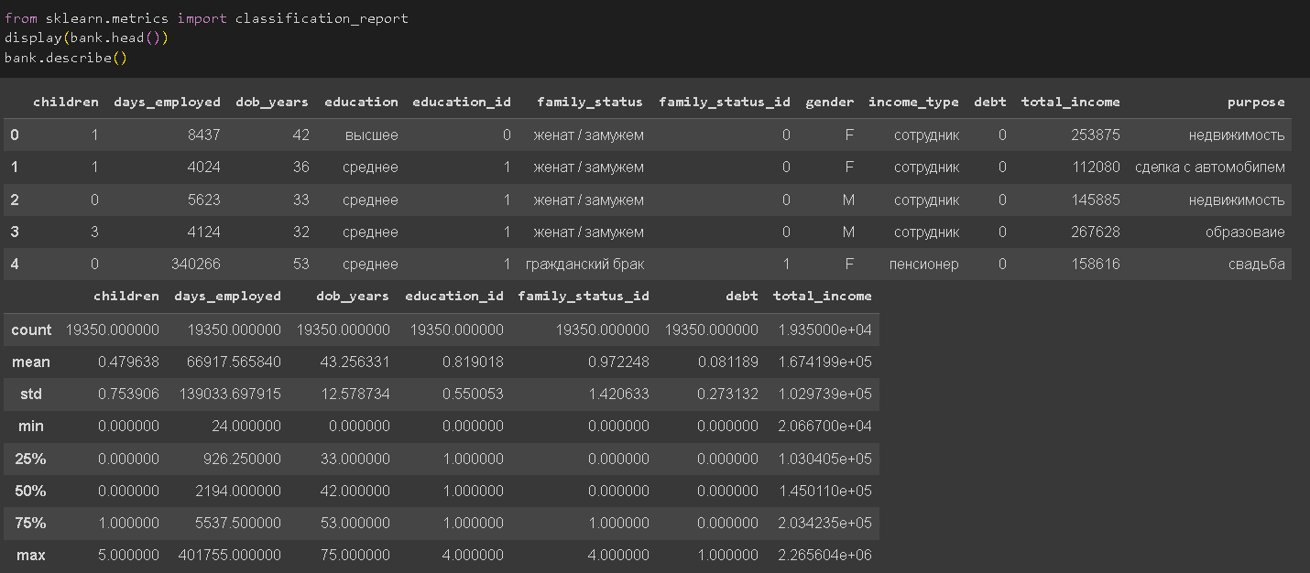
Классификация

Slide 24
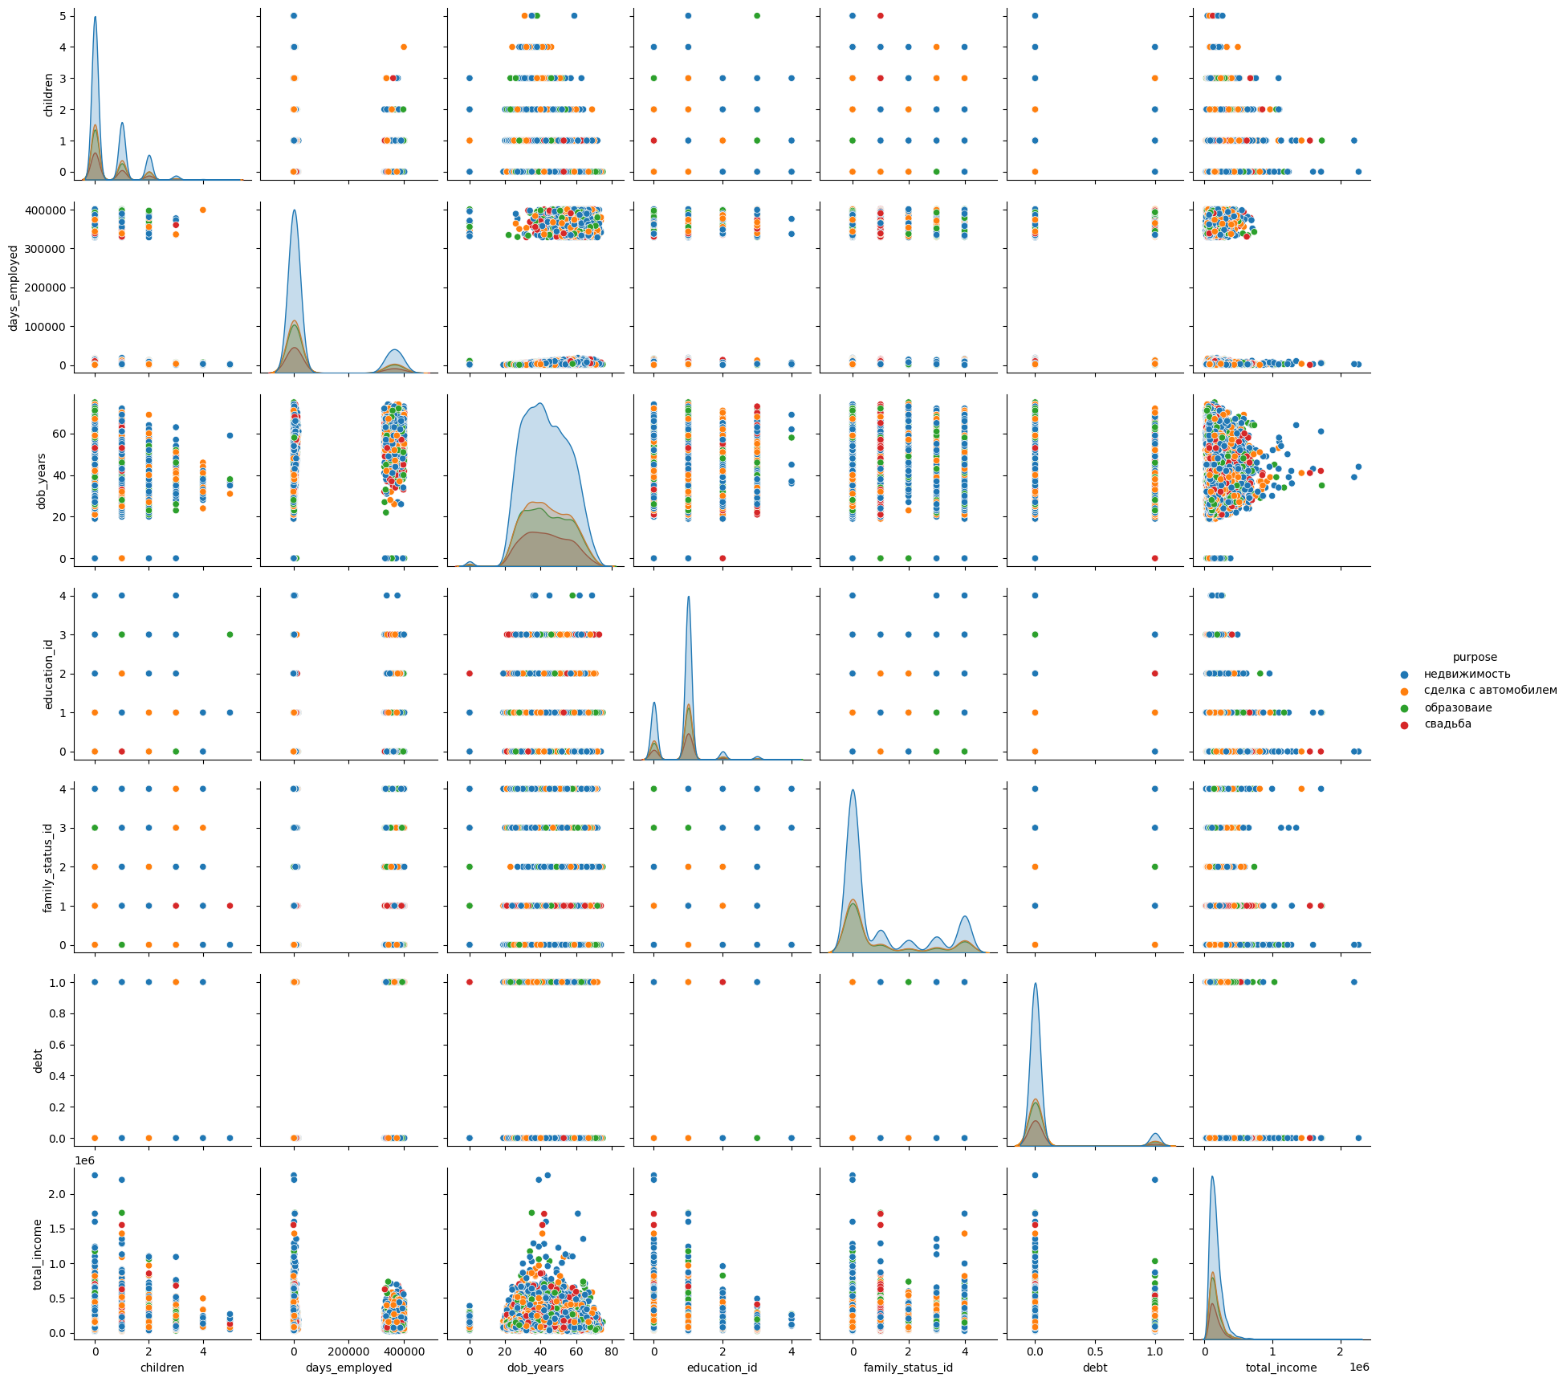
Классификация

Slide 25
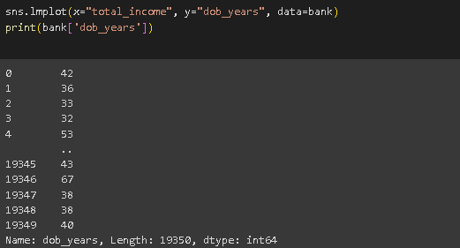
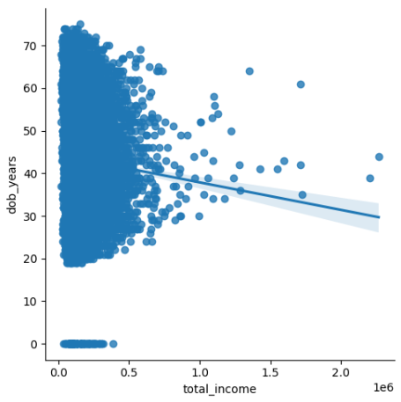
Классификация

Slide 26

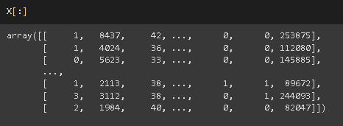

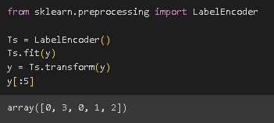
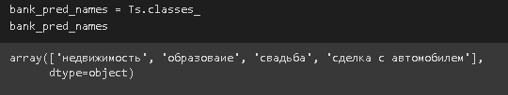
Классификация

Slide 27

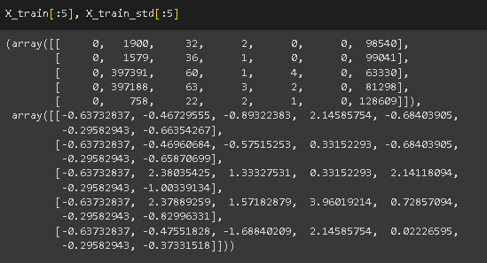
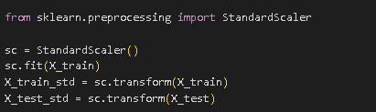
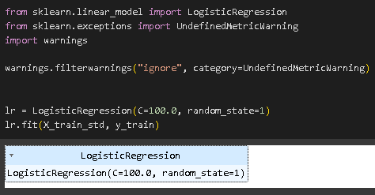
Классификация

Slide 28
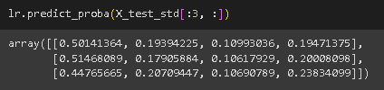



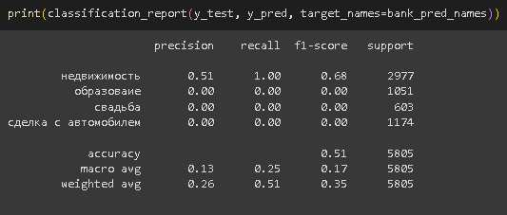





Классификация

Slide 29



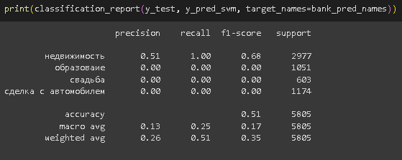
Метод опорных векторов (SVC)

Slide 30


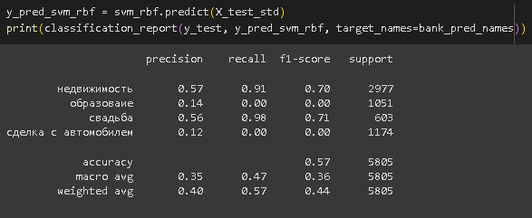
Нелинейная классификация

Slide 31
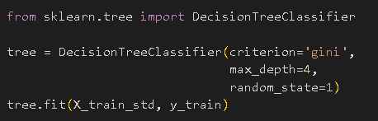

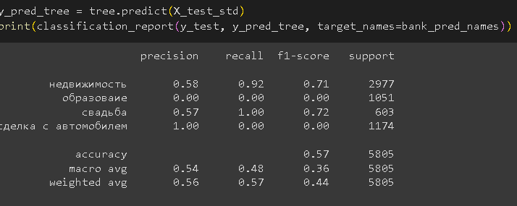
Деревья принятия решений

Slide 32
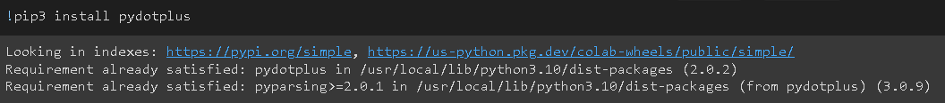

Деревья принятия решений

Slide 33


Деревья принятия решений

Slide 34

Метод k-ближайших соседей

Slide 35



Вывод Нелинейная классификация и дерево принятия решений выдает нам наибольшее accuracy равное 0,57

Slide 36

Вывод

Slide 37

Вывод

Slide 38
Перспективы развития
Все будет, но не сразу

Slide 39
Ссылки
https://github.com/KTo-9l/Bank/tree/main

Slide 40

Ознакомление с датасетом(Подробная версия)
import pandas as pd: Импортирует библиотеку Pandas, которая предоставляет удобные структуры данных и функции для обработки и анализа данных.
import seaborn as sns: Импортирует библиотеку Seaborn, которая предоставляет высокоуровневые интерфейсы для создания информативных и красивых статистических графиков.
import matplotlib.pyplot as plt: Импортирует модуль pyplot из библиотеки Matplotlib, которая предоставляет функции для создания различных типов графиков и визуализации данных.
import plotly.express as px: Импортирует модуль express из библиотеки Plotly, которая предоставляет интерактивные графики и визуализацию данных.
import numpy as np: Импортирует библиотеку NumPy, которая предоставляет функции для работы с многомерными массивами и выполнения математических операций.
from scipy.stats import iqr: Импортирует функцию iqr из библиотеки SciPy, которая вычисляет межквартильный размах для заданного набора данных.
from sklearn.preprocessing import StandardScaler: Импортирует класс StandardScaler из библиотеки scikit-learn, который используется для нормализации данных путем центрирования и масштабирования.
from sklearn.cluster import KMeans: Импортирует класс KMeans из библиотеки scikit-learn, который реализует алгоритм кластеризации K-средних для разбиения данных на кластеры.
from sklearn.model_selection import train_test_split: Импортирует функцию train_test_split из библиотеки scikit-learn, которая используется для разделения набора данных на обучающую и тестовую выборки для обучения моделей машинного обучения.
from sklearn.preprocessing import StandardScaler, LabelEncoder: Импортирует классы StandardScaler и LabelEncoder из библиотеки scikit-learn. StandardScaler используется для нормализации данных, а LabelEncoder - для преобразования категориальных признаков в числовые значения.
from sklearn.linear_model import LogisticRegression: Импортирует класс LogisticRegression из библиотеки scikit-learn, который реализует логистическую регрессию - метод классификации для предсказания бинарного результата.
from sklearn.svm import SVC: Импортирует класс SVC (Support Vector Classifier) из библиотеки scikit-learn, который реализует метод опорных векторов для задач классификации и регрессии.
from sklearn import datasets: Импортирует модуль datasets из библиотеки scikit-learn, который предоставляет наборы данных для использования в алгоритмах машинного обучения и тестирования моделей.

Slide 41

bank = pd.read_csv("data.csv") bank.head()
pd.read_csv("data.csv"): Эта часть кода использует функцию read_csv из библиотеки Pandas (pd), чтобы прочитать данные из файла CSV с именем "data.csv". Функция read_csv загружает данные из указанного файла CSV и создает объект DataFrame, который представляет собой таблицу с данными, где каждая колонка представляет собой столбец данных, а каждая строка представляет собой запись.
bank.head(): Этот код вызывает метод head() на объекте DataFrame с именем bank, который был создан после загрузки данных из файла CSV. Метод head() возвращает первые несколько строк (по умолчанию пять строк) таблицы данных, чтобы можно было быстро ознакомиться с ее содержимым.
Children - кол-во детей
days employed - как долго проработал клиент
dob years - возраст
education - образование
education id - идентификатор образования клиента
family_status - семейное положение клиента
family_status_id - идентификатор семейного положения клиента статус
Gender - пол клиента
income_type - тип дохода клиента
debt - был ли у клиента когда-либо дефолт по кредиту
total_income - ежемесячный доход
prupose - причина получения кредита

Slide 42

bank.info()
Команда bank.info() используется для получения общей информации о структуре и содержимом объекта DataFrame с именем bank. Эта команда выводит сводку, включающую следующую информацию:
Количество записей (строк) в DataFrame.
Информацию о каждой колонке, включая ее название, тип данных и количество непустых значений.
Общее количество памяти, занимаемое DataFrame.
В результате выполнения bank.info() вы увидите сводку, которая поможет вам понять структуру данных и оценить наличие пропущенных значений. Это полезно при первоначальном анализе данных перед выполнением дальнейших операций.

Slide 43

pd.concat([bank.dtypes, bank.isna().sum()], axis=1)
Команда pd.concat([bank.dtypes, bank.isna().sum()], axis=1) выполняет следующие действия:
bank.dtypes: Эта часть кода обращается к атрибуту dtypes объекта DataFrame bank. Атрибут dtypes возвращает серию, содержащую типы данных каждой колонки в DataFrame bank. То есть, она показывает тип данных каждой переменной в таблице данных.
bank.isna().sum(): Этот фрагмент кода использует метод isna() для проверки каждого элемента в DataFrame bank на отсутствие значения (NaN или NULL). Затем метод sum() применяется для подсчета количества пропущенных значений в каждой колонке. Результатом является серия, где индексами являются названия колонок, а значениями являются общее количество пропущенных значений в каждой колонке.
pd.concat([bank.dtypes, bank.isna().sum()], axis=1): В данной команде pd.concat() используется для объединения серий bank.dtypes и bank.isna().sum() вместе по оси 1 (столбцы). Это создает новый DataFrame, где каждая колонка содержит типы данных соответствующих переменных из bank.dtypes и общее количество пропущенных значений из bank.isna().sum(). Результатом будет таблица, где в одной колонке будет указан тип данных каждой переменной, а в другой колонке - количество пропущенных значений для каждой переменной.
В итоге, команда pd.concat([bank.dtypes, bank.isna().sum()], axis=1) позволяет объединить информацию о типах данных и количестве пропущенных значений для каждой переменной в DataFrame bank в удобной форме для анализа и проверки данных.

Slide 44

bank.describe(include='all')
Команда bank.describe(include='all') используется для получения статистической сводки о числовых и категориальных колонках в DataFrame bank, включая распределение, среднее значение, стандартное отклонение и другие метрики. Параметр include='all' гарантирует включение и анализ как числовых, так и категориальных колонок.
Результат выполнения этой команды будет таблицей, в которой каждая колонка содержит статистическую информацию о соответствующей колонке в DataFrame bank. В общем случае, эта таблица будет включать следующие статистические метрики:
count: количество непустых значений в каждой колонке.
unique: количество уникальных значений в каждой колонке (для категориальных колонок).
top: наиболее часто встречающееся значение в каждой колонке (для категориальных колонок).
freq: частота наиболее часто встречающегося значения в каждой колонке (для категориальных колонок).
mean: среднее значение числовых колонок.
std: стандартное отклонение числовых колонок.
min: минимальное значение числовых колонок.
25%, 50%, 75%: квантили числовых колонок (25-й, 50-й и 75-й процентили).
max: максимальное значение числовых колонок.
Эта сводка помогает быстро оценить основные статистические характеристики данных в DataFrame bank и получить представление о их распределении и диапазоне значений.

Slide 45

(abs(bank["days_employed"])/365).describe()
Выражение (abs(bank["days_employed"])/365) применяет следующие действия:
bank["days_employed"]: Эта часть кода обращается к столбцу с названием "days_employed" в DataFrame bank. Предполагается, что этот столбец содержит информацию о количестве дней занятости.
abs(bank["days_employed"]): Функция abs() используется для получения абсолютного значения каждого элемента в столбце "days_employed". Это необходимо, чтобы избежать отрицательных значений, если они присутствуют в столбце.
(abs(bank["days_employed"])/365): В данной команде результат абсолютного значения каждого элемента в столбце "days_employed" делится на 365, чтобы преобразовать количество дней в количество лет. Таким образом, получается новая серия данных, представляющая количество лет занятости для каждой записи.
.describe(): Метод .describe() применяется к серии данных, полученной после вычисления (abs(bank["days_employed"])/365). Метод .describe() генерирует статистическую сводку для этой серии данных. Результатом является таблица со следующими статистическими метриками:
count: количество непустых значений в серии данных.
mean: среднее значение.
std: стандартное отклонение.
min: минимальное значение.
25%, 50%, 75%: квантили (25-й, 50-й и 75-й процентили).
max: максимальное значение.
Таким образом, (abs(bank["days_employed"])/365).describe() вычисляет статистическую сводку для серии данных, представляющей количество лет занятости, полученное путем преобразования столбца "days_employed" в DataFrame bank.

Slide 46

bank[bank['days_employed'] < 0]['days_employed'].count() bank[bank['days_employed'] >= 0]['days_employed'].apply(lambda x: x / 365).describe()
bank[bank['days_employed'] < 0]['days_employed'].count():
Этот код фильтрует DataFrame bank по условию, где значение столбца "days_employed" меньше нуля (bank['days_employed'] < 0). Затем он выбирает столбец "days_employed" только для отфильтрованных записей (['days_employed']), а затем использует метод count() для подсчета количества записей с отрицательными значениями в столбце "days_employed". То есть, эта команда возвращает количество записей, в которых значение столбца "days_employed" меньше нуля.
bank[bank['days_employed'] >= 0]['days_employed'].apply(lambda x: x / 365).describe():
Этот код также фильтрует DataFrame bank, но на этот раз по условию, где значение столбца "days_employed" больше или равно нулю (bank['days_employed'] >= 0). Затем он выбирает столбец "days_employed" только для отфильтрованных записей (['days_employed']). Далее, с помощью метода apply() и лямбда-функции (lambda x: x / 365), каждое значение в отфильтрованном столбце "days_employed" делится на 365 для преобразования дней в годы. Наконец, метод describe() применяется к этой серии данных, чтобы получить статистическую сводку для количества лет занятости.
Таким образом, в результате выполнения этих двух команд вы получите количество записей с отрицательными значениями в столбце "days_employed" и статистическую сводку для количества лет занятости в записях со значением "days_employed" больше или равным нулю.

Slide 47
bank[(abs(bank['days_employed']) <= 75*365)]['days_employed'].count()
Команда bank[(abs(bank['days_employed']) <= 75*365)]['days_employed'].count() выполняет следующие действия:
(abs(bank['days_employed']) <= 75*365): Этот фрагмент кода проверяет условие, где абсолютное значение каждого элемента в столбце "days_employed" (полученного с помощью abs(bank['days_employed'])) меньше или равно 75365. Здесь 75365 представляет собой предельное значение в днях, равное 75 лет.
bank[(abs(bank['days_employed']) <= 75*365)]: В результате проверки условия получается фильтр, который выбирает только записи (строки) в DataFrame bank, где значение в столбце "days_employed" соответствует этому условию.
['days_employed']: Затем выбирается только столбец "days_employed" для отфильтрованных записей.
.count(): Метод .count() применяется к этому отфильтрованному столбцу "days_employed", чтобы подсчитать количество непустых значений в нем.
Итак, команда bank[(abs(bank['days_employed']) <= 75*365)]['days_employed'].count() вычисляет количество записей, в которых абсолютное значение столбца "days_employed" не превышает 75 лет (75*365 дней). Это позволяет получить количество записей в DataFrame bank, где значение столбца "days_employed" находится в пределах разумного временного интервала до 75 лет.

Slide 48

from datetime import datetime, timedelta import numpy as np from math import isnan OLE_TIME_ZERO = datetime(1899, 12, 30, 0, 0, 0) def from_ole(ts:float)->datetime: if isnan(ts): return ts return OLE_TIME_ZERO + timedelta(days=float(ts/10)) def from_epoch(ts:float): if isnan(ts): return ts return datetime.fromtimestamp(ts*3600) bank["days_employed"].min() bank["days_employed"].max() from_ole(bank["days_employed"].min()) from_ole(bank["days_employed"].max()) from_epoch(bank["days_employed"].min()) from_epoch(bank["days_employed"].max()) days = abs(bank["days_employed"])/abs(bank["days_employed"].min()) days.describe()
Данный кусок кода выполняет следующие действия:
Импортируются необходимые модули и функции: datetime и timedelta из модуля datetime, numpy и isnan из модуля numpy, а также isnan из модуля math.
Создается переменная OLE_TIME_ZERO, которая представляет дату 30 декабря 1899 года 00:00:00.
Определяются две функции: from_ole(ts:float), которая преобразует значение времени из формата OLE (применяемого в Microsoft Excel) в объект datetime, и from_epoch(ts:float), которая преобразует значение времени из формата эпохи (в секундах) в объект datetime. Обе функции обрабатывают случай, когда значение ts является NaN (не является числом), и возвращают его без изменений.
bank["days_employed"].min() и bank["days_employed"].max() возвращают минимальное и максимальное значения в столбце "days_employed" в DataFrame bank.
from_ole(bank["days_employed"].min()) и from_ole(bank["days_employed"].max()) применяют функцию from_ole() к минимальному и максимальному значению в столбце "days_employed". Это преобразует эти значения из формата OLE в формат datetime.
from_epoch(bank["days_employed"].min()) и from_epoch(bank["days_employed"].max()) применяют функцию from_epoch() к минимальному и максимальному значению в столбце "days_employed". Это преобразует эти значения из формата эпохи в формат datetime.
days = abs(bank["days_employed"])/abs(bank["days_employed"].min()) вычисляет новую серию данных days, которая представляет абсолютное значение каждого элемента в столбце "days_employed", деленное на абсолютное значение минимального значения в столбце "days_employed".
days.describe() вызывает метод describe() для серии данных days, чтобы получить статистическую сводку, включающую количество, среднее значение, стандартное отклонение, минимальное и максимальное значения, а также квантили.
Итак, данный код выполняет преобразования и вычисления, связанные с обработкой значений столбца "days_employed" в DataFrame bank и предоставляет статистическую сводку для новых вычисленных данных.

Slide 49

bank["date_employed"] = bank.apply(lambda row: from_ole(abs(row["days_employed"])), axis=1) bank[["date_employed", "dob_years"]].sample(15)
Команда bank["date_employed"] = bank.apply(lambda row: from_ole(abs(row["days_employed"])), axis=1) выполняет следующие действия:
Создается новый столбец "date_employed" в DataFrame bank, в который будут сохранены значения даты начала занятости.
bank.apply(lambda row: from_ole(abs(row["days_employed"])), axis=1) применяет функцию from_ole() к каждой строке DataFrame bank с помощью метода apply(). Лямбда-функция lambda row: from_ole(abs(row["days_employed"])) принимает каждую строку (row) и применяет функцию from_ole() к абсолютному значению столбца "days_employed" в этой строке (abs(row["days_employed"])).
axis=1 указывает, что применение функции должно выполняться по строкам (вдоль оси 1), а не по столбцам. Таким образом, функция from_ole() будет применяться к каждой строке DataFrame bank.
Результат функции from_ole() для каждой строки DataFrame bank будет присваиваться соответствующему элементу в столбце "date_employed".
Таким образом, команда bank["date_employed"] = bank.apply(lambda row: from_ole(abs(row["days_employed"])), axis=1) выполняет преобразование значений столбца "days_employed" в даты, используя функцию from_ole(), и сохраняет преобразованные значения в новом столбце "date_employed" в DataFrame bank.
Команда bank[["date_employed", "dob_years"]].sample(15) выполняет следующие действия:
bank[["date_employed", "dob_years"]] выбирает из DataFrame bank только столбцы "date_employed" и "dob_years". Создается новый DataFrame, который содержит только эти два столбца.
.sample(15) применяет метод .sample() к этому новому DataFrame. Метод .sample() случайным образом выбирает указанное количество строк из DataFrame. В данном случае, 15 строк будут случайным образом выбраны из DataFrame bank[["date_employed", "dob_years"]].
Таким образом, команда bank[["date_employed", "dob_years"]].sample(15) возвращает случайную выборку 15 строк из DataFrame bank, содержащих только столбцы "date_employed" и "dob_years".

Slide 50

bank["date_employed"] = bank.apply(lambda row: from_epoch(abs(row["days_employed"])), axis=1) bank[["date_employed", "dob_years"]].sample(5)
Команда bank["date_employed"] = bank.apply(lambda row: from_epoch(abs(row["days_employed"])), axis=1) выполняет следующие действия:
Создается новый столбец "date_employed" в DataFrame bank, в который будут сохранены значения даты начала занятости.
bank.apply(lambda row: from_epoch(abs(row["days_employed"])), axis=1) применяет функцию from_epoch() к каждой строке DataFrame bank с помощью метода apply(). Лямбда-функция lambda row: from_epoch(abs(row["days_employed"])) принимает каждую строку (row) и применяет функцию from_epoch() к абсолютному значению столбца "days_employed" в этой строке (abs(row["days_employed"])).
axis=1 указывает, что применение функции должно выполняться по строкам (вдоль оси 1), а не по столбцам. Таким образом, функция from_epoch() будет применяться к каждой строке DataFrame bank.
Результат функции from_epoch() для каждой строки DataFrame bank будет присваиваться соответствующему элементу в столбце "date_employed".
Таким образом, команда bank["date_employed"] = bank.apply(lambda row: from_epoch(abs(row["days_employed"])), axis=1) выполняет преобразование значений столбца "days_employed" в даты с использованием функции from_epoch() и сохраняет преобразованные значения в новом столбце "date_employed" в DataFrame bank.
Команда bank[["date_employed", "dob_years"]].sample(5) выбирает случайную выборку из 5 строк из DataFrame bank, содержащих только столбцы "date_employed" и "dob_years". Эта команда выводит эти случайно выбранные строки DataFrame bank с указанными столбцами.

Slide 51

bank = bank.drop('date_employed', axis=1) bank.head()
Команда bank = bank.drop('date_employed', axis=1) выполняет удаление столбца 'date_employed' из DataFrame bank.
Аргументы:
'date_employed' - указывает название столбца, который нужно удалить.
axis=1 - указывает, что удаление должно производиться по столбцам, а не по строкам.
После выполнения этой команды, столбец 'date_employed' будет удален из DataFrame bank, а обновленный DataFrame будет присвоен переменной bank.
Затем команда bank.head() выводит первые несколько строк обновленного DataFrame bank после удаления столбца 'date_employed'. Это позволяет просмотреть первые строки DataFrame и убедиться, что столбец 'date_employed' был успешно удален.

Slide 52
duplicates = bank[bank.duplicated()] 100*len(duplicates)/len(bank)
Команда duplicates = bank[bank.duplicated()] выполняет следующие действия:
bank.duplicated() проверяет каждую строку в DataFrame bank на наличие дубликатов. Результатом будет серия булевых значений, где True указывает, что соответствующая строка является дубликатом, а False - что строка уникальна.
bank[bank.duplicated()] использует серию булевых значений, возвращенную предыдущим шагом, для фильтрации DataFrame bank. Он выбирает только те строки, которые являются дубликатами.
Результат этого фильтрации сохраняется в переменной duplicates, которая будет содержать DataFrame, состоящий только из дубликатов.
Команда 100*len(duplicates)/len(bank) вычисляет процентное соотношение дубликатов в DataFrame bank.
len(duplicates) возвращает количество дубликатов, найденных в DataFrame bank.
len(bank) возвращает общее количество строк в DataFrame bank.
Далее, 100*len(duplicates)/len(bank) вычисляет процентное соотношение дубликатов, умножая количество дубликатов на 100 и деля его на общее количество строк.
Итак, команда duplicates = bank[bank.duplicated()] находит дубликаты в DataFrame bank, а команда 100*len(duplicates)/len(bank) вычисляет процентное соотношение дубликатов в отношении общего количества строк в DataFrame.

Slide 53
Итог ознакомления
пропущено около 10% данных в столбцах "days_employed", "income_type"
days_employed" - неверный столбец, он не может быть отрицательным, и у него неизвестная мера исчесления. Максимальное значение равно 401755, для дней это более 1100 лет.
в days_employed пропущено 2174 значения (10,1%)
нужно классифицировать данные
датасет содержит 54 (0,3%) повторяющихся строки
максимальное значение в столбце children равен -1, что является невозможным, а максимальное равно 20, что выглядит очень маловероятно
dob_years - min=0 а такое невозможно

Slide 54

Предобработка датасета (Пустые значения)
total = bank.isnull().sum().sort_values(ascending=False)
Здесь подсчитывается общее количество отсутствующих значений (NaN) в каждом столбце bank сортируется по убыванию и сохраняется в переменной total. Таким образом, total содержит количество пропущенных значений для каждого столбца, отсортированные по убыванию.
percent = (bank.isnull().sum()/bank.isnull().count()).sort_values(ascending=False)
Здесь вычисляется процент отсутствующих значений в каждом столбце bank, разделив количество пропущенных значений в столбце на общее количество значений в столбце. Результаты сортируются по убыванию и сохраняются в переменной percent. Таким образом, percent содержит процент пропущенных значений для каждого столбца, отсортированные по убыванию.
missing_data = pd.concat([total, percent], axis=1, keys=['Total', 'Missing Percent’])
Здесь используется функция pd.concat из библиотеки pandas для объединения столбцов total и percent в один DataFrame. Столбцы называются 'Total' и 'Missing Percent'. Результат сохраняется в переменной
missing_data['Missing Percent'] = missing_data['Missing Percent'].apply(lambda x: x * 100)
Здесь каждое значение в столбце 'Missing Percent' умножается на 100, чтобы получить процентное значение. Результат сохраняется обратно в столбец 'Missing Percent' в DataFrame missing_data.
missing_data.loc[missing_data['Missing Percent'] > 10][:10]
Здесь фильтруются строки DataFrame missing_data, чтобы оставить только те строки, где значение в столбце 'Missing Percent' больше 10. Затем выбираются первые 10 таких строк.

Slide 55


Предобработка датасета (Пустые значения)
df_nan = bank[bank['total_income'].isna()]
Здесь создается новый DataFrame df_nan, который содержит только те строки из исходного DataFrame bank, где значение в столбце 'total_income' является пропущенным (NaN).
df_nan.groupby('education_id')['education_id'].count()
Здесь происходит группировка DataFrame df_nan по столбцу 'education_id'. Затем применяется функция count() к столбцу 'education_id' в каждой группе. Результатом является подсчет количества строк с пропущенными значениями 'total_income' в каждой группе 'education_id'.
Таким образом, данная часть кода вычисляет количество строк с пропущенными значениями в столбце 'total_income' для каждого уникального значения 'education_id'.

Slide 56
Предобработка датасета (Пустые значения)
bank[bank['days_employed'].isna()]
Здесь создается новый DataFrame, в котором остаются только строки, где значение в столбце 'days_employed' является пропущенным (NaN).
.pivot_table(index='income_type',values='total_income' ,aggfunc='count’)
Здесь используется метод pivot_table() для создания сводной таблицы.
index='income_type' указывает столбец 'income_type' как индекс для сводной таблицы. В результате, строки сводной таблицы будут соответствовать уникальным значениям в столбце 'income_type'.
values='total_income' указывает, что значения, которые будут агрегироваться в сводной таблице, будут браться из столбца 'total_income'.
aggfunc='count' указывает функцию агрегации, в данном случае, 'count', чтобы подсчитать количество строк с пропущенными значениями 'days_employed' для каждого уникального значения 'income_type'.
Таким образом, данная часть кода создает сводную таблицу, в которой индексированы уникальные значения столбца 'income_type', и для каждого значения подсчитывается количество строк с пропущенными значениями 'days_employed'.

Slide 57
Предобработка датасета (Пустые значения)
bank.groupby('income_type’)
Здесь происходит группировка DataFrame bank по столбцу 'income_type'. Это означает, что строки DataFrame будут разделены на группы в соответствии с уникальными значениями в столбце 'income_type'.
.agg({'total_income': 'mean’})
Здесь применяется функция агрегации к столбцу 'total_income' в каждой группе. В данном случае, используется функция 'mean', которая вычисляет среднее значение столбца 'total_income' в каждой группе.
.reset_index()
Здесь сбрасывается индекс полученного результата, чтобы в итоговом DataFrame индексом были числовые значения от 0 до N. Использование этой функции преобразует групповой объект в DataFrame.
Таким образом, median_income_type будет содержать DataFrame с двумя столбцами: 'income_type' и 'total_income', где 'total_income' будет содержать средние значения дохода для каждого типа дохода ('income_type')

Slide 58
Предобработка датасета (Пустые значения)
replacer_map = {row["income_type"]:row["total_income"] for i, row in median_income_type.iterrows()}
Здесь создается словарь replacer_map, в котором ключами являются значения столбца 'income_type' из median_income_type, а значениями являются значения столбца 'total_income' из того же median_income_type. Это делается с помощью итерации по каждой строке median_income_type с помощью iterrows().
bank['total_income'] = bank['total_income'].fillna(bank["income_type"].map(replacer_map))
Здесь выполняется замена отсутствующих значений ('NaN') в столбце 'total_income' DataFrame bank. Для каждого отсутствующего значения в столбце 'total_income', используется значение из словаря replacer_map. Значение берется по соответствующему типу дохода ('income_type'), сопоставленному через функцию map(). Таким образом, отсутствующие значения в 'total_income' заменяются соответствующими средними значениями дохода для каждого типа дохода.
bank[bank['days_employed'].isnull()].sample(5)
Здесь выбираются 5 случайных строк из DataFrame bank, где значение в столбце 'days_employed' является пропущенным (NaN). Это делается путем использования метода sample() на DataFrame, отфильтрованного с помощью bank['days_employed'].isnull().

Slide 59

Предобработка датасета (Пустые значения)
global bank
указывает на то, что переменная bank является глобальной переменной и изменения внутри функции будут отражаться на глобальном уровне.
fill_days_employed()
Эта функция выполняет заполнение отсутствующих значений ('NaN') в столбце 'days_employed' DataFrame bank с использованием медианного значения этого столбца.
fillna_value("days_employed", bank['days_employed'].median())
вызывает функцию fillna_value() и передает ей аргументы "days_employed" в качестве имени столбца и медианное значение столбца 'days_employed' в качестве значения для заполнения отсутствующих значений.
fillna_value(column, value)
Эта функция выполняет заполнение отсутствующих значений ('NaN') в заданном столбце DataFrame bank
bank[column].fillna(value, inplace=True)
заполняет отсутствующие значения в столбце column DataFrame bank указанным значением value. Флаг inplace=True указывает на то, что заполнение будет выполнено непосредственно в DataFrame bank.
Таким образом, эти функции позволяют заполнить отсутствующие значения в столбце 'days_employed' с использованием медианного значения столбца.

Slide 60
Предобработка датасета (Пустые значения)
pd.notnull(bank['days_employed’])
Здесь проверяется, какие значения в столбце 'days_employed' являются не пропущенными (NaN). Результатом будет булева серия (Series) с True для строк, в которых значение 'days_employed' не равно NaN, и False для остальных строк.
bank[pd.notnull(bank['days_employed'])]
Здесь создается новый DataFrame, в котором остаются только строки, где значение в столбце 'days_employed' не является пропущенным (NaN). Это делается с помощью индексации DataFrame по булевой серии, полученной на предыдущем шаге.
bank.head()
Здесь выводятся первые несколько строк из полученного DataFrame bank, чтобы проверить результат и убедиться, что остались только строки, где значение в столбце 'days_employed' не является пропущенным.
Таким образом, данная часть кода создает новый DataFrame bank, в котором остаются только строки, где значение в столбце 'days_employed' не является пропущенным (NaN), и выводит первые несколько строк этого нового DataFrame для проверки.

Slide 61

Предобработка датасета (Пустые значения)
Данная часть кода выводит сводную статистическую информацию для всех столбцов DataFrame bank.

Slide 62

Предобработка датасета (Пустые значения)
bank['children'] = bank['children'].replace(-1, 1)
Здесь выполняется замена значений -1 на 1, так как не может быть -1 ребенок.
bank['children'] = bank['children'].replace(20, 2)
Здесь также выполняется замена значений 20 на 2.
bank['days_employed'] = abs(bank['days_employed’])
Здесь применяется функция abs() к значениям в столбце 'days_employed', чтобы преобразовать отрицательные значения в положительные.
bank['gender'].unique()
Здесь выводятся все уникальные значения в столбце 'gender'. Это делается с помощью метода unique(), который возвращает массив уникальных значений.
bank[bank['gender']=='XNA’]
Здесь создается новый DataFrame, в котором остаются только строки, где значение в столбце 'gender' равно 'XNA'.

Slide 63

Предобработка датасета (Пустые значения)
income_type = bank[bank['gender']=='XNA'].reset_index()['income_type'][0]
Здесь создается переменная income_type, которая получает значение столбца 'income_type' из первой строки DataFrame bank, где значение в столбце 'gender' равно 'XNA'. Функция reset_index() используется для сброса индексов, чтобы получить доступ к значениям столбца по индексу [0].
bank[bank['income_type'] == income_type].shape
Здесь выполняется фильтрация DataFrame bank по условию, что значение в столбце 'income_type' равно значению переменной income_type. Затем метод shape вызывается для получения размерности результирующего DataFrame. Результатом будет кортеж (количество строк, количество столбцов), представляющий размерность DataFrame.
bank.groupby('income_type').agg(['mean', 'count’])
Здесь DataFrame bank группируется по столбцу 'income_type'. Затем используется метод agg() для вычисления среднего значения ('mean') и количества ('count') для каждого числового столбца в каждой группе. Результатом будет DataFrame, содержащий среднее значение и количество для каждого числового столбца, сгруппированного по столбцу 'income_type'.

Slide 64
Предобработка датасета (Пустые значения)
bank = bank[bank['gender'] != 'XNA’]
Здесь создается новый DataFrame bank, в котором остаются только строки, где значение в столбце 'gender' не равно 'XNA'. Результатом является новый DataFrame bank, в котором все строки с 'XNA' в столбце 'gender' исключены.

Slide 65
Замена типа данных
bank['days_employed'] = bank['days_employed'].astype(int, errors='ignore’)
Здесь выполняется преобразование типа данных столбца 'days_employed' в тип данных 'int'. Метод astype() используется для преобразования типа данных, и в данном случае указан аргумент int, чтобы выполнить преобразование в целочисленный тип данных. Аргумент errors='ignore' указывает игнорировать ошибки, если при преобразовании возникают ошибки.
bank['total_income'] = bank['total_income'].astype(int, errors='ignore’)
Здесь также выполняется преобразование типа данных столбца 'total_income в тип данных 'int'. Применяется метод astype() для преобразования типа данных в целочисленный тип данных. Аргумент errors='ignore' указывает игнорировать ошибки, если они возникают при преобразовании.

Slide 66

Обработка дубликатов
Здесь выполняется подсчет уникальных значений в столбце 'education' DataFrame bank и вывод количества вхождений каждого уникального значения.

Slide 67

Обработка дубликатов
Данная функция преобразует значения в указанных столбцах DataFrame bank в разные регистры: 'education' и 'family_status' в нижний регистр, 'gender' в верхний регистр, 'income_type' и 'purpose' в нижний регистр.

Slide 68

Обработка дубликатов
После выполнения команды bank = bank.drop_duplicates().reset_index(drop=True), происходит удаление дублирующихся строк в DataFrame bank.
drop_duplicates()
удаляет все дублирующиеся строки в DataFrame bank. Параметр keep='first' по умолчанию, что означает, что первое вхождение каждой уникальной строки будет сохранено, а все последующие будут удалены.
reset_index(drop=True)
сбрасывает индексы DataFrame bank после удаления дубликатов и устанавливает параметр drop=True, чтобы предотвратить сохранение предыдущих индексов в виде нового столбца.
После удаления дублирующихся строк и сброса индексов, выполнение команды bank.duplicated().sum() подсчитывает количество оставшихся дублирующихся строк в DataFrame bank. Результатом будет количество дублирующихся строк, которое должно быть равно 0, если все дубликаты были успешно удалены.

Slide 69

Обработка дубликатов
В этой части кода используется метод loc для выбора строк, которые удовлетворяют условию. Условия задаются через оператор |, который представляет логическое ИЛИ. Значение в столбце 'purpose' проверяется на равенство определенным строкам, связанным с автомобилями.
Когда условие выполняется, то столбец 'purpose' для соответствующих строк заменяется на значение 'сделка с автомобилем’.
Данная часть кода объединяет несколько различных вариантов целей, связанных с автомобилями, в одно общее значение 'сделка с автомобилем' для упрощения и анализа данных.

Slide 70


Обработка дубликатов
Данная часть кода выполняет замену значений в столбце 'purpose' DataFrame bank для определенных целей, связанных с образованием, на единое значение 'образование’.
Данная часть кода выполняет замену значений в столбце 'purpose' DataFrame bank для определенных целей, связанных с жильем и недвижимостью, на единое значение 'недвижимость'.

Slide 71

Метод опорных векторов (SVC)
from sklearn.svm import SVC svm = SVC(kernel='linear', C=1.0, random_state=1) svm.fit(X_train_std, y_train)
Данный код является примером использования библиотеки scikit-learn (sklearn) для реализации алгоритма машинного обучения SVM (Support Vector Machine) с линейным ядром.
Алгоритм SVM (Support Vector Machine) является одним из методов обучения с учителем и применяется как для задач классификации, так и для задач регрессии. Он строит гиперплоскость или набор гиперплоскостей в многомерном пространстве, которые разделяют экземпляры разных классов максимально широко.
Конкретно в данном коде:
from sklearn.svm import SVC - импортируется класс SVC (Support Vector Classifier) из модуля svm библиотеки scikit-learn.
svm = SVC(kernel='linear', C=1.0, random_state=1) - создается экземпляр класса SVC с указанными параметрами. Здесь ядро (kernel) выбрано линейным, параметр регуляризации (C) равен 1.0, и установлено значение random_state для воспроизводимости результатов.
svm.fit(X_train_std, y_train) - выполняется обучение модели на обучающих данных. Метод fit принимает входные признаки (X_train_std) и соответствующие метки классов (y_train) и настраивает модель на этих данных.
Обратите внимание, что перед использованием этого кода необходимо предварительно импортировать необходимые модули и данные должны быть предварительно подготовлены (например, масштабированы и разделены на обучающий и тестовый наборы). Также в коде отсутствуют последующие действия, такие как прогнозирование на новых данных или оценка производительности модели.

Slide 72

y_pred_svm = svm.predict(X_test_std)
print(classification_report(y_test, y_pred_svm, target_names=bank_pred_names))
Данный код использует обученную модель SVM (Support Vector Machine) для прогнозирования классов на тестовом наборе данных и выводит отчет о классификации.
В коде:
y_pred_svm = svm.predict(X_test_std) - применяется обученная модель SVM (svm) к тестовым данным (X_test_std), чтобы получить предсказанные метки классов. Результат сохраняется в переменную y_pred_svm.
print(classification_report(y_test, y_pred_svm, target_names=bank_pred_names)) - вызывается функция classification_report из модуля sklearn.metrics, которая принимает истинные метки классов (y_test), предсказанные метки классов (y_pred_svm) и список целевых имен классов (bank_pred_names). Функция вычисляет различные метрики классификации, такие как точность, полноту, F-меру и поддержку, и выводит их в виде отчета.
Обратите внимание, что перед использованием этого кода необходимо импортировать необходимые модули и убедиться, что модель SVM уже обучена на тренировочных данных, а тестовые данные подготовлены и масштабированы так же, как и обучающие данные. Также предполагается, что переменные y_test и bank_pred_names уже определены в коде.

Slide 73

Нелинейная классификация
svm_rbf = SVC(kernel='rbf', random_state=1, gamma=0.10, C=10.0) svm_rbf.fit(X_train_std, y_train)
Данный код использует классификатор SVM (Support Vector Machine) с ядром RBF (Radial Basis Function) для обучения модели на тренировочных данных.
svm_rbf = SVC(kernel='rbf', random_state=1, gamma=0.10, C=10.0) - создает объект классификатора SVM с ядром RBF и определенными параметрами.
kernel='rbf' указывает, что используется ядро RBF.
random_state=1 устанавливает случайное состояние для воспроизводимости результатов.
gamma=0.10 устанавливает значение параметра гамма для ядра RBF.
C=10.0 устанавливает значение параметра C, который контролирует сложность модели SVM.
svm_rbf.fit(X_train_std, y_train) - обучает модель SVM на тренировочных данных.
X_train_std представляет собой тренировочные данные, содержащие независимые переменные (функции/признаки), которые будут использоваться для обучения модели.
y_train представляет собой целевую переменную, которую модель будет предсказывать.
Метод .fit() применяется к объекту классификатора svm_rbf и выполняет обучение модели на предоставленных тренировочных данных. В результате обучения модели, модель SVM с ядром RBF будет настроена на тренировочные данные и будет готова для предсказания на новых данных.

Slide 74

y_pred_svm_rbf = svm_rbf.predict(X_test_std) print(classification_report(y_test, y_pred_svm_rbf, target_names=bank_pred_names))
Данный код выполняет следующие действия:
y_pred_svm_rbf = svm_rbf.predict(X_test_std) - использует обученную модель SVM с ядром RBF (svm_rbf), чтобы сделать прогноз на тестовых данных X_test_std. Прогнозируемые значения сохраняются в переменную y_pred_svm_rbf.
print(classification_report(y_test, y_pred_svm_rbf, target_names=bank_pred_names)) - выводит отчет о классификации, который показывает различные метрики для оценки качества модели.
y_test представляет собой истинные значения целевой переменной из тестовых данных.
y_pred_svm_rbf представляет собой прогнозируемые значения целевой переменной, полученные с помощью модели SVM с ядром RBF.
target_names=bank_pred_names - опциональный аргумент, который задает имена классов, используемые в отчете о классификации. bank_pred_names представляет собой список имен классов или категорий.
Функция classification_report из модуля sklearn.metrics вычисляет и выводит метрики классификации, такие как точность, полнота, F1-мера и поддержка, для каждого класса. Отчет о классификации помогает оценить производительность модели и понять, насколько хорошо модель классифицирует данные по каждому классу.

Slide 75
Деревья принятия решений
from sklearn.tree import DecisionTreeClassifier
tree = DecisionTreeClassifier(criterion='gini', max_depth=4, random_state=1) tree.fit(X_train_std, y_train)
Данный код выполняет следующие действия:
from sklearn.tree import DecisionTreeClassifier - импортирует класс DecisionTreeClassifier из модуля sklearn.tree. DecisionTreeClassifier является классификатором, основанным на деревьях решений.
tree = DecisionTreeClassifier(criterion='gini', max_depth=4, random_state=1) - создает объект классификатора tree с использованием алгоритма дерева решений.
criterion='gini' указывает, что используется критерий Джини для измерения качества разделения узлов в дереве решений.
max_depth=4 устанавливает максимальную глубину дерева решений. Это ограничение помогает избежать переобучения и улучшает обобщающую способность модели.
random_state=1 устанавливает случайное состояние для воспроизводимости результатов.
tree.fit(X_train_std, y_train) - обучает модель дерева решений на тренировочных данных.
X_train_std представляет собой тренировочные данные, содержащие независимые переменные (функции/признаки), которые будут использоваться для обучения модели.
y_train представляет собой целевую переменную, которую модель будет предсказывать.
Метод .fit() применяется к объекту классификатора tree и выполняет обучение модели дерева решений на предоставленных тренировочных данных. В результате обучения, модель дерева решений будет настроена на тренировочные данные и будет готова для предсказания на новых данных.

Slide 76

y_pred_tree = tree.predict(X_test_std) print(classification_report(y_test, y_pred_tree, target_names=bank_pred_names))
Код, который вы предоставили, выполняет следующие действия:
tree.predict(X_test_std): Эта строка выполняет прогнозирование классов для тестовых данных X_test_std с использованием модели решающего дерева tree. X_test_std представляет собой набор тестовых данных, которые были предварительно обработаны (например, масштабированы или нормализованы) для использования моделью.
classification_report(y_test, y_pred_tree, target_names=bank_pred_names): Эта строка генерирует отчет о классификации, сравнивая предсказанные значения y_pred_tree с фактическими значениями тестовых данных y_test. y_test содержит истинные метки классов для соответствующих тестовых данных. target_names - это список имен, используемых для представления различных классов в отчете о классификации. В данном случае, bank_pred_names представляет список имен классов, используемых для предсказания банковских данных.
Отчет о классификации содержит различные метрики, такие как точность (precision), полноту (recall), F1-меру (F1-score) и поддержку (support) для каждого класса, а также суммарные значения по всем классам. Эти метрики позволяют оценить производительность модели классификации на основе предсказанных и фактических значений.

Slide 77

Метод k-ближайших соседей
from sklearn.neighbors import KNeighborsClassifier knn = KNeighborsClassifier(n_neighbors=5, p=2, metric='manhattan') knn.fit(X_train_std, y_train) y_pred_knn = knn.predict(X_test_std) print(classification_report(y_test, y_pred_knn, target_names=bank_pred_names))
Для отрисовки графической составляющей игры была выбрана библиотека Swing из-за следующих причин:
Встроенность в язык Java: Swing является стандартной библиотекой для создания графического интерфейса пользователя (GUI) в Java. Она входит в состав Java Development Kit (JDK) и доступна для использования без необходимости дополнительной установки или настройки.
Простота использования: Swing предоставляет удобные и интуитивно понятные классы и методы для создания графических компонентов и обработки пользовательских событий. Она обладает простым и понятным API, что упрощает разработку и поддержку графического интерфейса.
Переносимость: Приложения, написанные с использованием Swing, могут быть запущены на различных платформах, поддерживающих Java. Swing обеспечивает кросс-платформенность, что означает, что один и тот же код может работать на разных операционных системах, таких как Windows, macOS и Linux, без необходимости внесения изменений.
Богатый набор компонентов: Swing предлагает широкий выбор графических компонентов, таких как кнопки, поля ввода, метки, таблицы и многое другое. Это позволяет разработчикам создавать разнообразные и интерактивные пользовательские интерфейсы.
Расширяемость: Swing обладает возможностью расширения и настройки компонентов для удовлетворения конкретных потребностей разработчика. Она позволяет создавать пользовательские компоненты и добавлять к ним дополнительную функциональность.
В целом, выбор Swing для реализации графической составляющей игры обусловлен его простотой использования, переносимостью, широким набором компонентов и встроенностью в язык Java.

